Slide 1
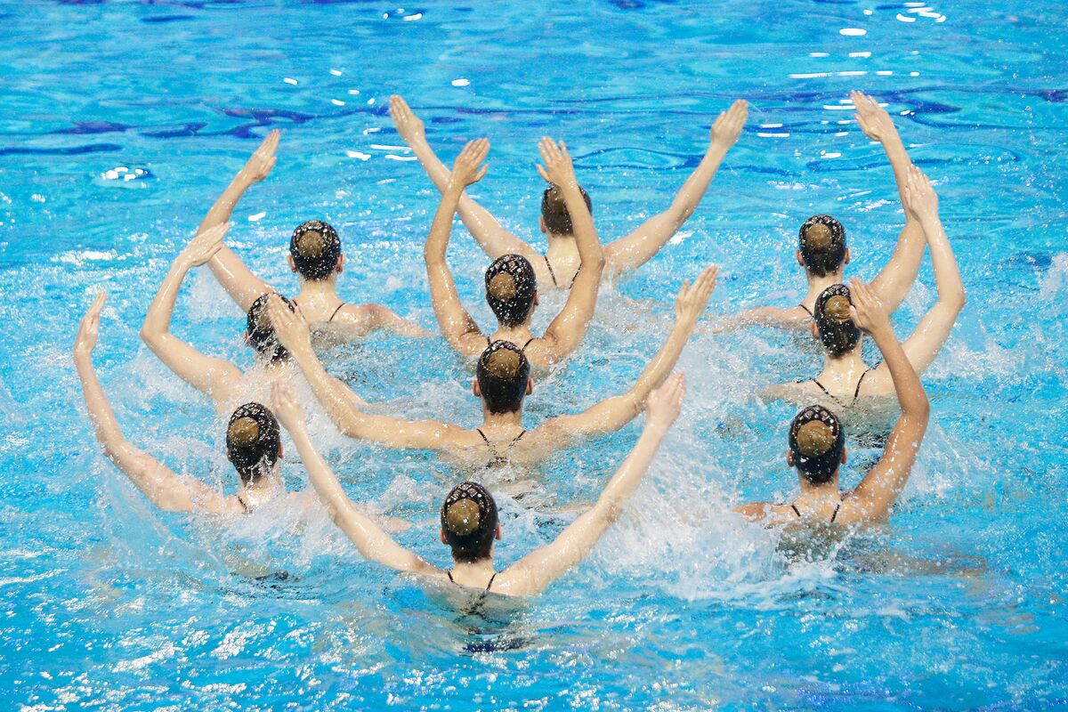
Tovholdere og holdledere - opgaver
Forældremøde – 6.11.2023

Slide 2
Forslag dagsorden
Velkommen v. Dorthe
Gennemgang og kvalitetssikring af opgave/rollebeskrivelser
Test – DJM/DÅM 18.-19. november
Gennemgang og sæsonplan
Etablering af oversigt over, hvilke forældre vil hjælpe med hvilke opgaver resten af sæsonen
Næste møde, hvor juleshow og ØDM aftales er 27. november

Slide 3
Motivation
Billede på voksende afdeling – fra 20 til 50 medlemmer og 3 til 8 trænere de sidste år stiller nye krav til organisering af frivillighedsopgaver
Arrangementer for forskellige niveauer udfordrer ift. sæsonkalenderen
Konkurrencesport med fokus på holdet og holdets præstation – vi skal være bedre til at understøtte hold-kulturen med sociale arrangementer
Forbedringsønsker (socialt på holdet, socialt på ture, planlægning, kommunikation, nye kompetencer mv.)
Luft til udvikling af trænerrollen

Slide 4
2023/2024 - Preliminary calendar
Event | Date | Who
Synkroniade, Odense | 16.-17. september 2023 | A, B, C, D, judges, coaches, parents for networking
DÅM/DJM (Nordic cup), Jyllinge | 18. – 19. November 2023 | A, B, C
Swimmers Christmas Show, Damsø (Samlingen) | 11. December 2023 | All swimmers, family
Øst Danske Mesterskaber, Damsø (også Samlingen med køkken) | 13. January 2024 | A, B, C, D, parents for judging, helping out, holdledere
ABCDE-turnering, Silkeborg | 16. – 17. March 2024 | A, B, C, D, parents for judging, holdledere
Show at svømmeskolestævne Damsø – advertising for Kunstsvømning | 9.-10. March 2024 | Coaches decide on which teams
Generalforsamling i HSK – bestyrelsesmedlem + suppl. |  | Kunstudvalg
DM (Nordic Open), Bellahøj | 4. May 2024 | A, B
Swimmers Summer Show (Samlingen) | 20. May 2024 | All swimmers, family
Competition training at home in Damsø | During ordinary training hours | D

Slide 5
Tovholdere
Udvalg for kunstsvømning (tovholdere, trænere, bestyrelsesrepr.)
Til hvert hold
Tovholder deltager i udvalg for kunstsvømning, hvor årets aktiviteter fastlægges og koordineres
Forestår planlægning omkring holdet (og i samarbejde med tovholdere fra andre hold), når der deltages i stævner og træningslejre
Inddrager forældregruppen i opgaverne omkring sociale aktiviteter, konkurrencer og træningslejre (f.eks. Forældre, der arrangerer sociale events)
Er tovholdere (men ikke arrangør) for sociale aktiviteter for holdet (minimum 2 arrangementer pr. sæson)
Hold 401

Slide 6
Udvalg for kunstsvømning
Eksempler på opgaver i udvalget:
Koordinerer omkring HSK kunsts deltagelse i stævner og træningslejre, f.eks. A-B-C til DJM/DÅM
Aftaler fælles sociale aktiviteter (f.eks. juleshow og sæsonafslutning)
Arrangerer stævne på vegne af HSK (ØDM den 13. januar 2024 og DM senere)
Arrangerer interne stævne-events for D-hold
Kommunikation
Budget og prioriteringer
Udpeger bestyrelsesmedlem samt suppleant herfor til forårets generalforsamling

Slide 7
Kunstsvømning
Organisering af frivillighedsarbejdet
Kunne det være sådan her for hvert hold:
1-2 x holdledere
Med til stævner og træningslejre
Sociale aktiviteter
1 x tovholder
Arrangerer deltagelsen i stævner/turneringer
1 x træneransvarlig
Hvert hold vælger 1-2 til kunstudvalg
Kunstudvalg
- Bestyrelsesrepr.
- Cheftræner
- Rep. fra admin./kontor
- 1-2 rep. fra hvert hold

Slide 8
Afrunding
Opsamling på dagens aftaler
Spørgsmål?
Andet?

